Slide 1
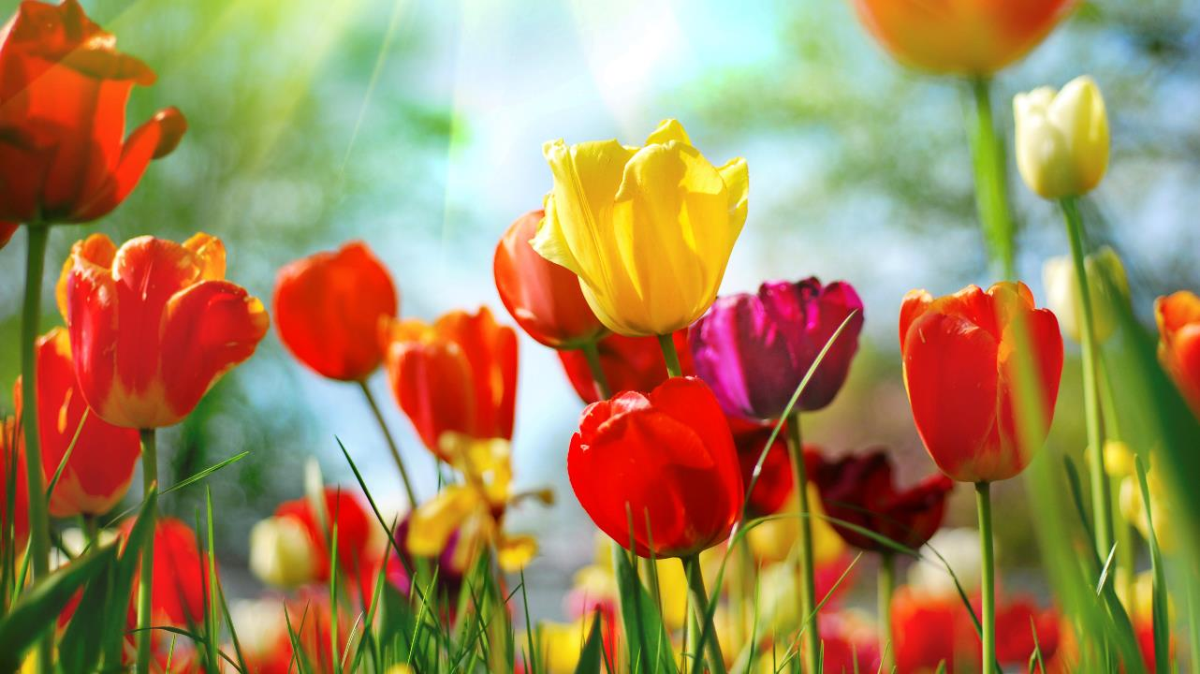
2年生
道 徳
人権 ～幸せに生きるために～

Slide 2
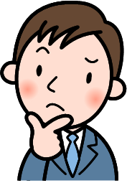
インターネット上でわたしたち佐賀県民は何とよばれている？
が じん
「賀人」
人を住んでいる場所や出身地で決めつけたり、バカにしたりする差別
◆ 「賀人」と関わったら、被害にしかあわないよ。」
◆ 「賀人」は自分さえよければいいという人間だらけ。」
◆ 「賀人」は人でなしが多すぎる。」
◆ 「賀人」は死になさい。」
部落差別
これって、わたしたち佐賀県民が悪いの？

Slide 3

今日の学習のポイント
1
する人
差別は、（ ）がいるから起こる！
2
3

Slide 4
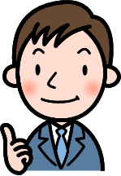
江戸時代の人々の姿と、投げつけられた差別語
「賀人」
＝わたしたち佐賀県民を差別するためにつくりだされた「差別語」
※「死ね」や「消えろ」なども「差別語」
★自分に対してそう
呼ぶことはなかった。
江戸時代につくりだされた「差別語」
◆ 「別の身分」とされた人々
◆ 百姓身分（村に住む人々）
ひ に ん
当時の社会に欠かせない仕事や役割をしていた。
◆ 町人身分（町に住む人々）
非人身分
◆ 武士身分
◆ 公家身分
◆ 僧・神官身分
え た
穢多身分
※これらも「差別語」

Slide 5
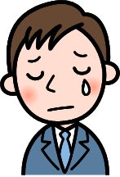
差別語をつかった現代の差別事件
東京都に住む
ある３０代の人
江戸時代につくられた「差別語」を手紙に書いて、
全国の人に送りつける。
逮捕。２年間の懲役。
■脅迫罪（刑法第222条）
◆ 差別について十分な知識がないまま、
差別的な本を読んで、それを信じて
しまった。
■名誉毀損罪（刑法第230条）
※ 「知らなかった」で済んだ？
◆ 大学を卒業してから、なかなか就職
できなくて、自分のストレスを解消し
ようと思ってやった。
※ ストレスは解消された？

Slide 6
今日の学習のポイント
1
する人
差別は、（ ）がいるから起こる！
しない
2
差別は、誰も幸せに（ ）！
3

Slide 7
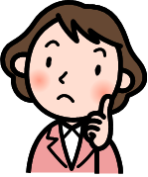
差別語を学ぶ意味とは？
江戸時代につくりだされた「差別語」
＝ 現代社会において、誰かに対して
使えば、最悪の場合、逮捕されて
しまうような言葉。
★考えてみよう！
知らなかったら使わずにすむような言葉を、なぜ今わたしたちは教科書を使って学ぶのだろう？

Slide 8
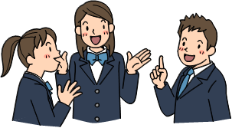
★今なぜ、わたしたちは このような言葉を学ぶのだろう？
自分たちがその言葉の意味を知らずに使わないように。
差別をするとどのようなことになるのか、差別をされた人の気持ちはどうなのか、ということを知るため。
日本語を深く知るため。
相手にとって失礼な言葉を言ってはいけないということを学んで、人間としての基本を知るため。
しっかり学んでそのことをきちんと理解する必要があるから。知らなかったら、それに反対できないから。

Slide 9
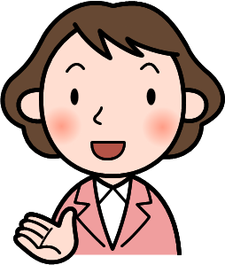
差別語を学ぶ意味とは？
「知らない」
知らず知らずのうちに、
差別者や犯罪者になり、
自分やほかの誰かを
傷つける結果になる。
※「知らなかった」
では済まない。
※ きちんと学び
考えることが
大切。
知らずに使ってしまい、活動を自粛することになったある芸能人のコメント
わたしの大変不適切な発言で、ご不快な思いをさせてしまったことを心からお詫び申しあげます。言葉の意味の誤解、自分の無知によって、こうした事態を引き起こしてしまったことを、深く反省しております。二度とこのような過ちをおかさないために、しっかりと勉強してまいります。

Slide 10
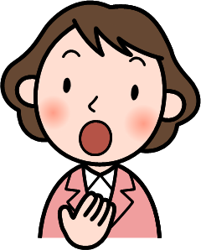
みんなでクイズにチャレンジ！
部落差別をなくすために、
差別とたたかってきた人々がいる。
今も、部落差別をする人がいる。
★部落差別とたたかってきた人々が、差別をなくすたたかいの中で実現した
こととは、どんなことでしょう？
１ （ ）をタダにした！
２ ０才からあずけられる（ ）をつくった！
３ （ ）に自分以外のことを書かなくていいようにした！
４ 本人たちの合意だけで（ ）できるようにした！
教科書
保育所
履歴書
結 婚

Slide 11
今日の学習のポイント
1
する人
差別は、（ ）がいるから起こる！
いない
2
差別は、誰も幸せに（ ）！
3
差別をなくそうとすれば、
（ ）につながる！
みんなの幸せ

Slide 12
人権 ～幸せに生きるために～

Slide 13
★授業後の生徒の感想
歴史で習った「えた」「ひにん」という言葉は差別用語だから使ってはいけないと知っていたけど、なぜ使ったらいけないのか、どういう意味なのかを深く理解することができました。
差別を受けてきた人たちのおかげで、いろんなことが変えられていったのを知って、すごいなと思いました。
「差別」の悪さを知ることができました。差別用語を学ぶのは、「人間の基本を学ぶため」と強く思いました。差別を受けてきた人々がいたからこそ、今があるということを頭の中に入れて、1日1日を大事に生きていきたいです。
差別をすれば良いことは1つもないけど、差別をなくせば
逆に良いことしかないんだなと思いました。私は
差別する方でもされる方でもなく、差別を世界から
なくせる人間になりたいです。

